Slide 1
Der Übertritt von der Primarschule in die Sekundarschule
Informationen für Eltern
der Schülerinnen und Schüler
der fünften Primarklasse
August 2023
📍
📈
🔭
Notes:
Begrüssung

Slide 2
Themen
Grundsätzliches Verständnis
Empfehlungsgrundlagen und Formular
Ablauf
Informationsveranstaltung für Eltern
August 2023
2
Notes:
Sie sehen die Themen dieser Präsentation. Wir geben Ihnen gerne Informationen zu den grundlegenden Aspekten des Übertritts der Schülerinnen und Schüler in der sechsten Klasse.
Es geht in dieser Präsentation um die grundlegenden Informationen. Am Elternabend der sechsten Klasse wird darauf noch vertiefter eingegangen.

Slide 3
Grundsätzliches Verständnis
Der Übertritt von der Primarschule in die Sekundarschule ist im Kanton Solothurn als Empfehlungsverfahren ausgestaltet.
Für den Übertritt zuständig ist die Klassenlehrperson der Schülerinnen und Schüler. Die Lehrperson empfiehlt ein bestimmtes Anforderungsniveau der Sek I anhand festgelegter Kriterien.
Die Lehrpersonen entwickeln ihre Empfehlung mit Weitsicht und im Austausch mit den Schülerinnen und Schülern und ihren Eltern.
Informationsveranstaltung für Eltern
August 2023
3
Notes:
Grundsätzlich ist der Übertritt in Solothurn ein Empfehlungsverfahren. Das heisst, dass die Klassenlehrperson für die Empfehlung in ein bestimmtes Anforderungsniveau zuständig ist. Die Lehrperson empfiehlt anhand der Leistungsbelege der Schülerinnen und Schüler und der Passung zu einem Anforderungsniveau den Schüler oder die Schülerin für die Sek B, E oder P.
Die Empfehlung ist vorausblickend. Das meint, dass anhand der momentanen Leistungen und den erbrachten Leistungen in der sechsten Klasse auf die zukünftige Entwicklung und Zuteilung geschlossen wird.

Slide 4
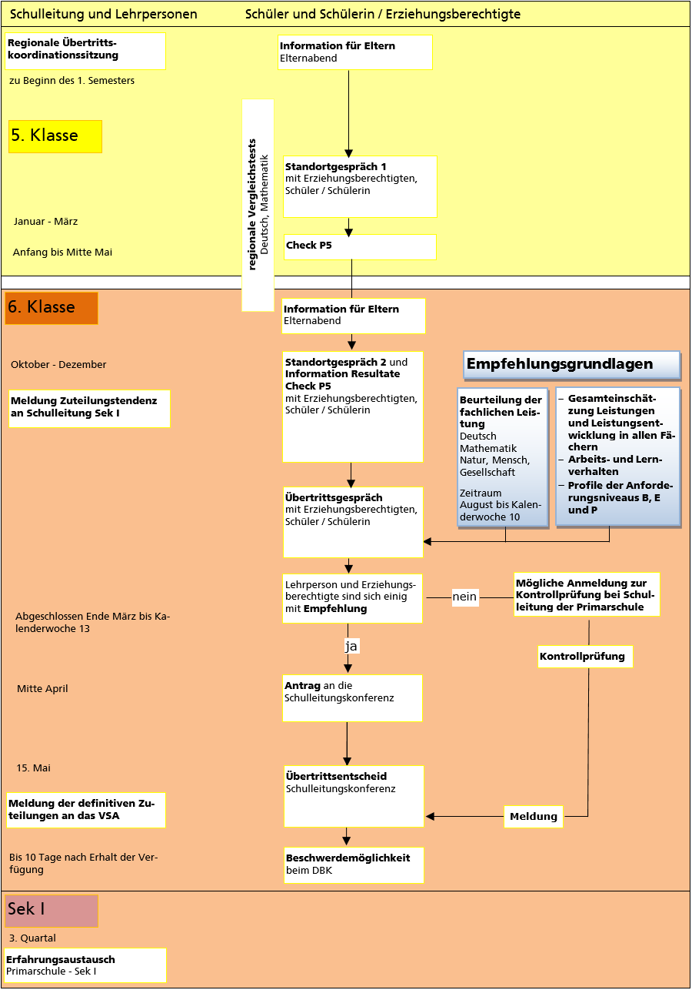
Notes:
Auf dieser Folie sehen Sie den kompletten Ablauf des Übertritts schematisch dargestellt.
Auf den nächsten beiden Folien wird der Ablauf grösser abgebildet.

Slide 5
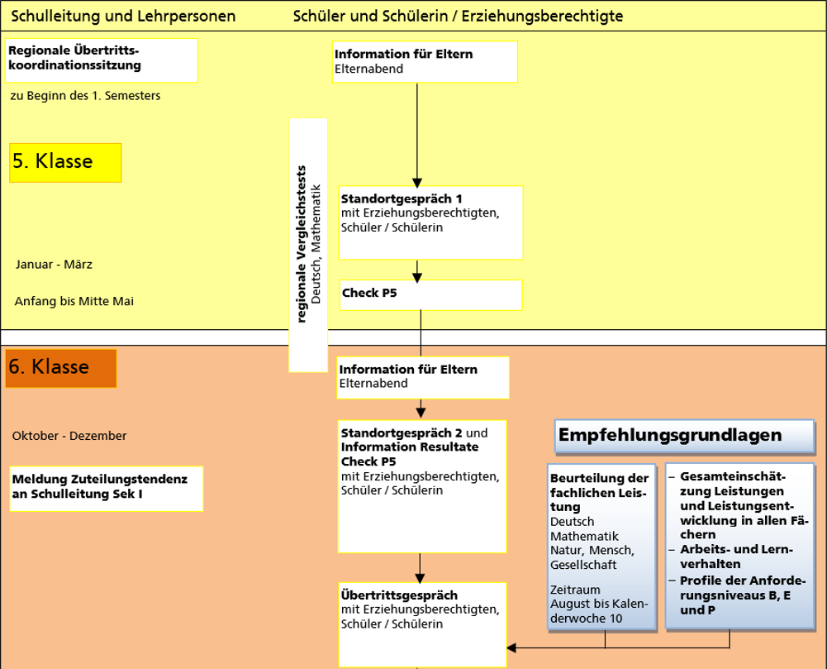
Notes:
Sie sehen hier den Ablauf des Übertrittsverfahrens:
Es gibt zwei Stränge: Links sind die Abläufe für Lehrpersonen und Schulleitungen dargestellt, rechts die Abläufe für die Schülerinnen und Schüler und die Erziehungsberechtigten. Wir können uns im Moment auf den Strang rechts konzentrieren.
Am Standortgespräch in der fünften Klasse werden für den Übertritt keine Entscheidungen getroffen, es können aber bilateral bereits Abmachungen im Hinblick auf das sechste Schuljahr ins Auge gefasst werden.
In der sechsten Klasse folgt das zweite Standortgespräch, wo bereits Tendenzen sichtbar werden sollen und das laufende Schuljahr im Hinblick auf den Übertritt «feinjustiert» werden kann. Der Zeitpunkt ist so gelegt, dass auch die Ergebnisse des Checks P5 miteinander besprochen werden können. Der Check selbst ist nicht selektionsrelevant.
Das eigentliche Übertrittsgespräch folgt dann im März. Es sollte im Normalfall kürzer sein als das Standortgespräch, da Tendenzen bis dahin besprochen worden sind und der Übertritt bereits thematisiert worden ist.
Auf die Empfehlungsgrundlagen werden wir separat zu sprechen kommen.

Slide 6
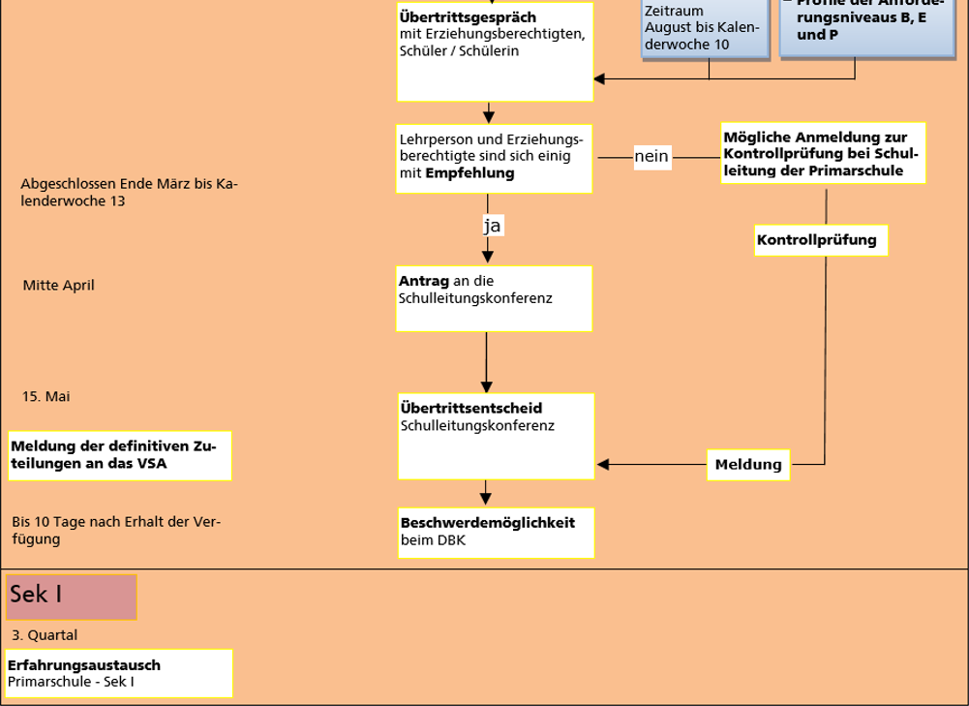
August 2019
Notes:
Hier sehen Sie die Fortsetzung. Auch hier können Sie sich auf die rechte Seite konzentrieren.
Bei einer gemeinsamen Einschätzung und Entscheidung wird der Übertritt zuhanden der Schulleitungskonferenz beantragt. Mitgeteilt und verfügt wird der Übertritt durch die Schulleitungskonferenz bis Mitte Mai.
Eine Beschwerdemöglichkeit beim Departement für Bildung und Kultur besteht bis 10 Tage nach Erhalt der Verfügung.
Wenn keine Einigung möglich ist, kann eine Kontrollprüfung in Anspruch genommen werden.
(Nachdem die Schülerinnen und Schüler übergetreten sind, wird in einem Erfahrungsaustausch der Übertritt gemeinsam mit den Lehrpersonen der Sekundar- und Primarstufe nachbesprochen. Das Ziel soll dabei ein Vernetzung und ein Austausch über die Stufen hinweg sein und somit eine noch bessere Gestaltung des Übertritts sein. Auch soll dadurch die Beurteilungskompetenz der Lehrpersonen zusätzliche Stärkung erhalten.)

Slide 7
Grundlagen
Fachliche Leistung
in den Fächern
Deutsch
Mathematik
Natur, Mensch, Gesellschaft
Leistung und Leistungsentwicklung in allen Fächern
Arbeits- und Lernverhalten bezogen auf die Profile der Anforderungsniveaus B, E und P
Bilanzierend:
Wo steht der Schüler / die Schülerin?
Formativ:
Wie entwickeln sich die Leistungen des Schülers / der Schülerin. Was sind die Potentiale?
Prognose:
Was wird eine gute Passung in der Sek I sein?
📍
📈
🔭
Informationsveranstaltung für Eltern
August 2023
7
Notes:
Den drei Grundlagen sind verschiedene Funktionen zugeordnet:
Die fachliche Leistung hat die Funktion des Bilanzierens. Hier wird mit Noten ausgewiesen, wo der Schüler bzw. die Schülerin steht.
Die Leistung und Leistungsentwicklung hat einen formativen (gestaltenden) Charakter: Hier wird anhand der Leistung ausgewiesen, wie der Schüler bzw. die Schülerin das eigene Potential nutzt und wo die Entwicklung des Schülers bzw. der Schülerin hingehen kann.
Das Arbeits- und Lernverhalten bezogen auf die Profile der Anforderungsniveaus B, E und P beinhaltet eine Voraussage, eine Prognose: Es wird – aufgrund der Erfahrungen und gezeigten Leistungen - in die Zukunft geblickt und geschaut, welches die gute Passung in der Sek I ist.

Slide 8
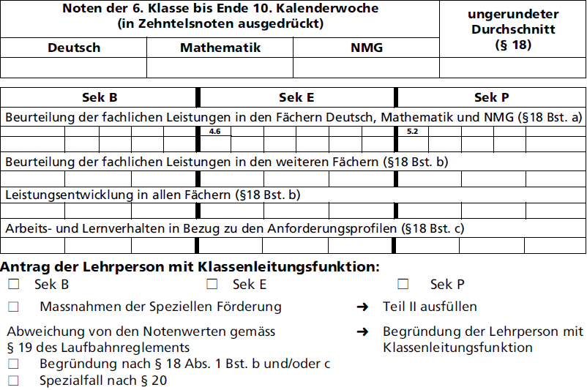
Empfehlungs- & Antragsformular
📍
📈
🔭
Informationsveranstaltung für Eltern
August 2023
8
Notes:
Die verschiedenen Grundlagen werden im Empfehlungs- und Antragsformular festgehalten. Sie erkennen die drei Funktionen dort wieder. Anhand der Einschätzung beantragt dann die Lehrperson das Anforderungsniveau.

Slide 9
Abweichungen
Informationsveranstaltung für Eltern
August 2023
9
Notes:
Das Laufbahnreglement sieht vor, dass die Klassenlehrpersonen für die Empfehlung von der Zuteilung anhand der Noten abweichen kann. Wichtig ist, dass es eine schlüssige Begründung gibt. Bei zwei Fällen kann es Abweichungen geben:
Abweichung vom § 20 (Spezialfall) regeln Abweichungen von Noten bei besonderen Vorkommnissen wie Schulwechsel, Krankheit, schwierigen familiären Verhältnissen oder Fremdsprachigkeit.
Beim § 18 (Zuteilungsgrundlagen) sind es keine Spezialfälle, was eine Unterscheidung notwendig macht. Diese Abweichungen können durch «die Gesamteinschätzung der Leistungen und der Leistungsentwicklung in allen Fächern» und «die Gesamteinschätzung des Arbeits- und Lernverhaltens bezogen auf die Anforderungsniveaus der Sekundarschule» begründet werden. Dies kann beispielsweise zutreffen, wenn die Leistungsentwicklung und das Arbeits- und Lernverhalten günstig sind, jedoch durch einzelne «zufällig» schlechte Beurteilungsanlässe die Notenwerte nicht erreicht worden sind.

Slide 10
Fazit
Das Verfahren funktioniert über die Empfehlung der Klassenlehrperson. Sie ist Expertin für die Passung in die Sekundarschule.
Erweiterte Beurteilungskriterien ermöglichen einen ganzheitlichen Zugang zum Schüler bzw. zur Schülerin auch beim Übertritt in die Sekundarschule.
Erziehungsberechtigte haben die Möglichkeit, sich funktional in den Prozess einzubinden und ihr Kind beim Übertritt zu unterstützen.
Informationsveranstaltung für Eltern
August 2023
10
Notes:
Am Elternabend der sechsten Klasse wird der Übertritt nochmal thematisiert und auf die verschiedenen Instrumente und Verfahren eingegangen. Als Fazit kann aber auch schon jetzt gelten:
Das frühere Prüfungsverfahren wude zugunsten eines Empfehlungsverfahrens angepasst. Die Fachperson für die individuelle Empfehlung der Schülerinnen und Schüler ist die Lehrperson mit Klassenleitungsfunktion.
Die Beurteilung folgt ganzheitlichen Kriterien und
die Erziehungsberechtigten sind in den Prozess eingebunden.

Slide 11
Ihre Anliegen und Fragen
Informationsveranstaltung für Eltern
August 2023
11
Notes:
Haben Sie Fragen?

